Slide 1
Интерполирование и
экстраполирование
функции
Интерполяционный многочлен Лагранжа

Slide 2
Температура, ⁰С
5
7
13
15
10
3
Время суток, ч
0
5
10
15
20
24
15
Чему была равна температура в 12 часов????
10
5
0
5
10
15
20

Slide 3
Основные виды интерполяции, экстраполяция и аппроксимация
линейная интерполяция, при которой промежуточные точки, расположенные между двумя узловыми точками (x_{i}, y_{i}) и (x_{i+1}, y_{i+1}), лежат на отрезке прямой, соединяющей две ближайшие узловые точки;
квадратичная интерполяция, при которой промежуточные точки между узловыми точками (x_{i}, y_{i}), (x_{i+1}, y_{i+1}) и (x_{i+2}, y_{i+2}) лежат на отрезке параболы, соединяющей эти узловые точки;
полиномиальная интерполяция, при которой промежуточные точки вычисляются как значение некоторого многочлена p_{n}(x), имеющего значения в узловых точках точно совпадающие с f_{i}(x_{i});
Сплайновая интерполяция, при которой промежуточные точки находятся с помощью отрезков полиномов невысокой степени, проходящих через узловые точки и поддерживающие определенные условия стыковки в концевых точках.
экстраполяция — вычисление функции вне того интервала, на котором она задана в виде таблицы, графически или иным способом.
аппроксимация таблично заданная функция заменяется другой функцией, как правило, более простой и поэтому более быстро вычисляемой.

Slide 4
Математическая постановка задач интерполирования
Пусть на отрезке [а, b] задана функция у = f(x)
y₀ = f(x₀), у₁ = f(x₁), …, у_{n} = f(x_{n})
х₀, х₁ ,..., х_{n} - узлы интерполяции
F(х) - табулированная функция
y₀ | у₁ | … | у_{n}
x₀ | x₁ | … | x_{n}
y_{о} = F(х₀) = f(x_{о}), y₁ = F(х₁) = f(x₁),..., y_{n} = F(х_{n}) = f(x_{n})

Slide 5

Интерполирование функции – это нахождение значения функции в точках, отличных от узлов интерполяции
ИНТЕРПОЛИРОВАНИЕ
Интерполирование в узком смысле
Экстраполирование
Х [Х₀; Х_{n}]
Х [Х₀; Х_{n}]

Slide 6
F_{n}(х₀) = y₀, F_{n}(х₁) = y₁, …, F_{n}(х_{n}) = y_{n}
F_{n}(х) - интерполяционный многочлен

Slide 7
При интерполировании функцию, заданную ее значениями в узлах интерполяции (то есть, с помощью таблицы) заменяют формулой (аналитическое задание функции)
Интерполирование с помощью многочлена Лагранжа
Интерполирование с помощью многочлена Ньютона
Равноотстоящие узлы интерполяции: h=x_{i}-x_{i+1}=const
Неравноотстоящие узлы интерполяции: h=x_{i}-x_{i+1}=const

Slide 8
Задача:
y₀ = f(x₀), у₁ = f(x₁), …, у_{n} = f(x_{n})
L(x) – многочлен Лагранжа
L_{n}(х₀) = y₀
L_{n}(х₁) = y₁
…
L_{n}(х_{n}) = y_{n}

Slide 9

1) Узлы интерполяции неравноотстоящие
h=x_{i}-x_{i+1} const
L_{n}(х) = a₀ + а₁х + а₂х² + ... + а_{n}х^{n}

Slide 10




Slide 11
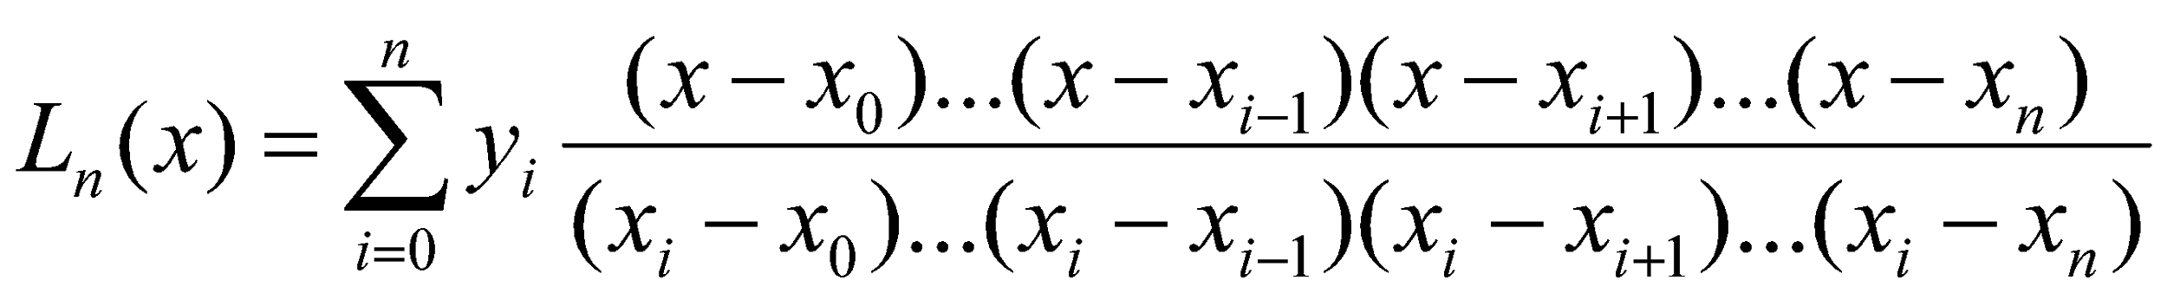
Сокращенный вид интерполяционного
многочлена Лагранжа

Slide 12
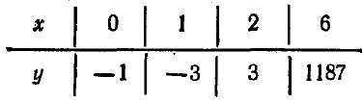
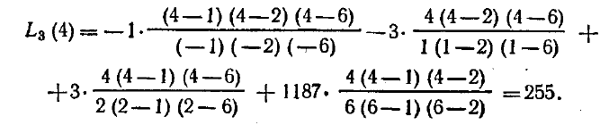
Пример 1. Функция задана таблично
Пользуясь интерполяционным
многочленом Лагранжа, найти ее значение в точке х = 4.
Решение.
Подставляя в формулу х=4, получим

Slide 13
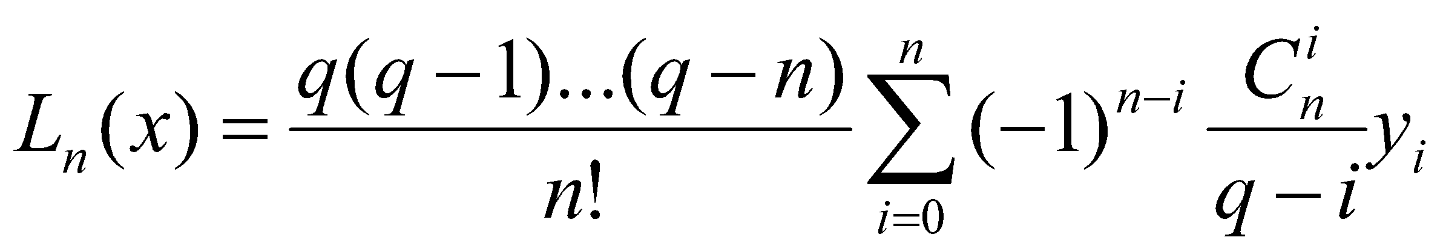
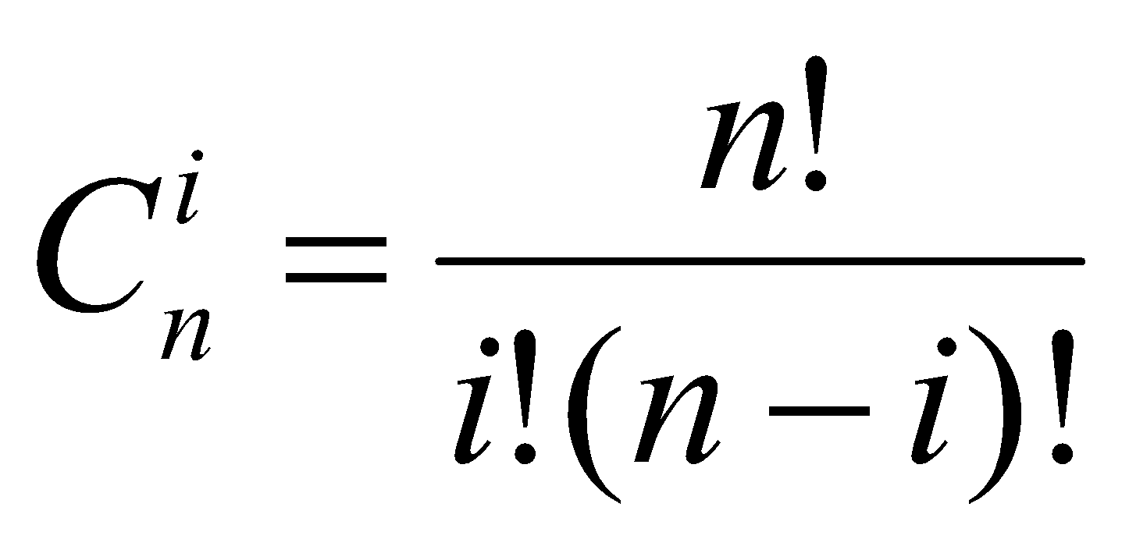
2) Узлы интерполяции равноотстоящие
h=x_{i}-x_{i+1} =const
Пусть q=(x-x₀)/h

Slide 14
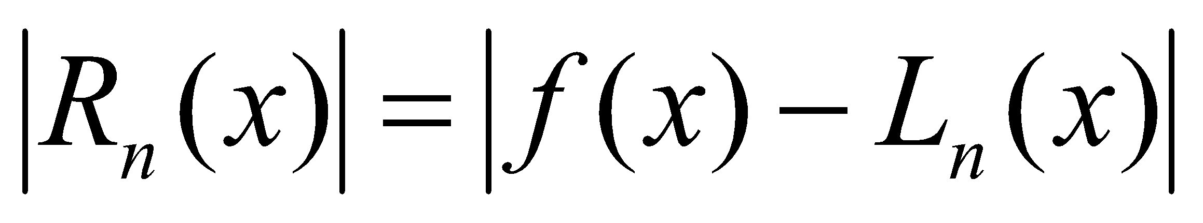
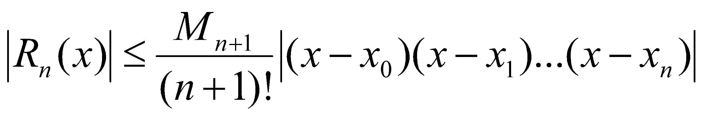
Оценка погрешности
интерполяционного многочлена Лагранжа

Slide 15
Интерполяционная формула Ньютона

Slide 16
Понятие конечных разностей
Пусть задана функция y=f(x) на отрезке [x₀,x_{n}], который разбит на n одинаковых отрезков (случай равноотстоящих значений аргумента). Δx=h=const. Для каждого узла x₀, x₁=x₀+h, ..., x_{n}=x₀+n⋅h определены значения функции в виде:
f(x₀)=y₀, f(x₁)=y₁, ..., f(x_{n})=y_{n}.

Slide 17
Понятие конечных разностей
Конечные разности первого порядка
Δy₀ = y₁ – y₀
Δy₁ = y₂ – y₁
. . . . .
Δy_{n-1} = y_{n} – y_{n-1.}
Конечные разности второго порядка
Δ²y₀ = Δy₁ – Δy₀
Δ²y₁ = Δy₂ – Δy₁
. . . . . .
Δ²y_{n-2} = Δy_{n-1} – Δy_{n-2}
Аналогично определяются конечные разности высших порядков:
Δ^{k}y₀ = Δ^{k-1}y₁ – Δ^{k-1}y₀
Δ^{k}y₁ = Δ^{k-1}y₂ – Δ^{k-1}y₁
. . . . . .
Δ^{k}y_{i} = Δ^{k-1}y_{i+1} – Δ^{k-1}y_{i ,} i = 0,1,...,n-k.

Slide 18
Понятие конечных разностей
Конечные разности функций удобно располагать в таблицах, которые могут быть:
Диагональными;
Горизонтальными.

Slide 19
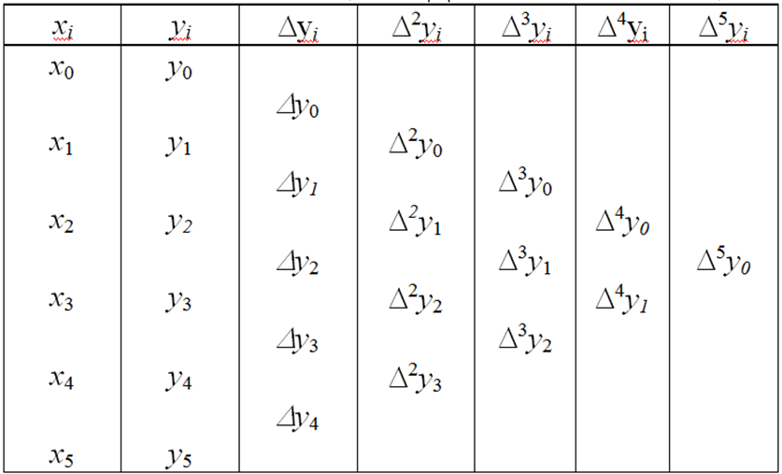
Диагональная таблица

Slide 20
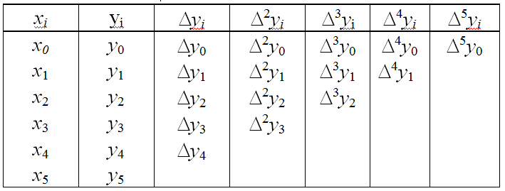
Горизонтальная таблица

Slide 21
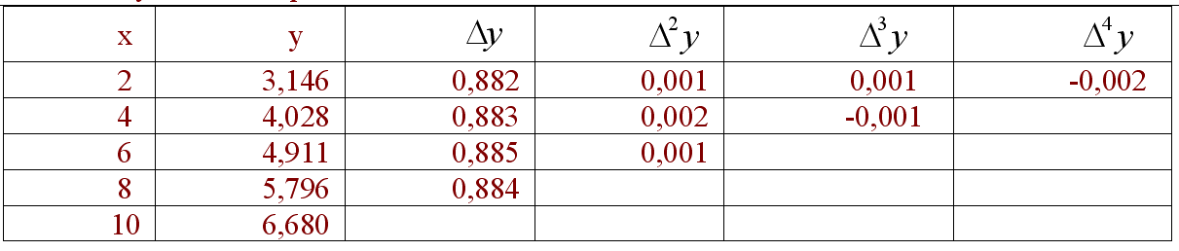
Пример 1. Составить таблицу конечных разностей
возможных порядков для функции, заданной таблично
х | 2 | 4 | 6 | 8 | 10
у | 3,146 | 4,028 | 4,911 | 5,796 | 6,680
Решение.

Slide 22
Первая интерполяционная формула Ньютона
Пусть для функции y = f(x) заданы значения y_{i} = f(x_{i}) для равностоящих значений независимых переменных: x_{n} = x₀ +nh, где h - шаг интерполяции.
Необходимо найти полином P_{n}(x) степени не выше n, принимающий в точках (узлах) x_{i} значения:
P_{n} (x_{i}) = y_{i} , i=0,...,n.
Запишем интерполирующий полином в виде:

Slide 23
Задача построения многочлена сводится к определению коэффициентов а_{i} из условий:
P_{n}(x₀)=y₀
P_{n}(x₁)=y₁
. . . .
P_{n}(x_{n})=y_{n}

Slide 24
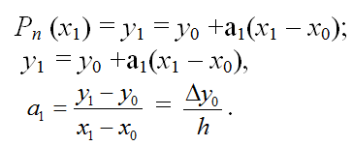
Определение коэффициентов
Полагаем в интерполирующем полиноме x = x_{0 ,} тогда, т.к. второе, третье и другие слагаемые равны 0,
P_{n}(x₀) = y₀ = a₀ a₀=y_{0.}
Найдем коэффициент а_{1.}
При x = x₁ получим:

Slide 25
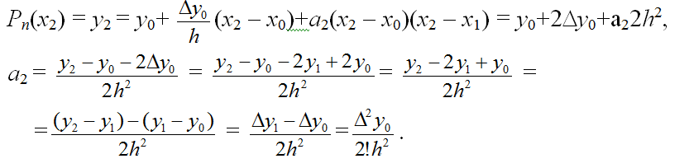
Определение коэффициентов
Для определения а₂ составим конечную разность второго порядка.
При x = x₂ получим:

Slide 26

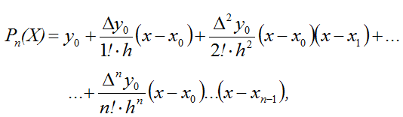
Построение многочлена
Аналогично можно найти другие коэффициенты. Общая формула имеет вид.
Подставляя эти выражения в формулу полинома, получаем:
где x_{i} ,y_{i} – узлы интерполяции; x – текущая переменная; h – разность между двумя узлами интерполяции
h – величина постоянная, т.е. узлы интерполяции равноотстоят друг от друга.

Slide 27
Первая интерполяционная формула Ньютона
Этот многочлен называют интерполяционным полиномом Ньютона для интерполяции в начале таблицы (интерполирование «вперед») или первым полиномом Ньютона.

Slide 28

Первая интерполяционная формула Ньютона
Для практического использования этот полином записывают в преобразованном виде, вводя обозначение t =(x – x₀)/h, тогда
Эта формула применима для вычисления значений функции для значений аргументов, близких к началу интервала интерполирования.

Slide 29
Пример
Дана таблица значений теплоёмкости вещества в зависимости от температуры C_{р} =f(T). Определить значение теплоёмкости в точке Т=450 К, n=3; h=100
Таблица 1

Slide 30
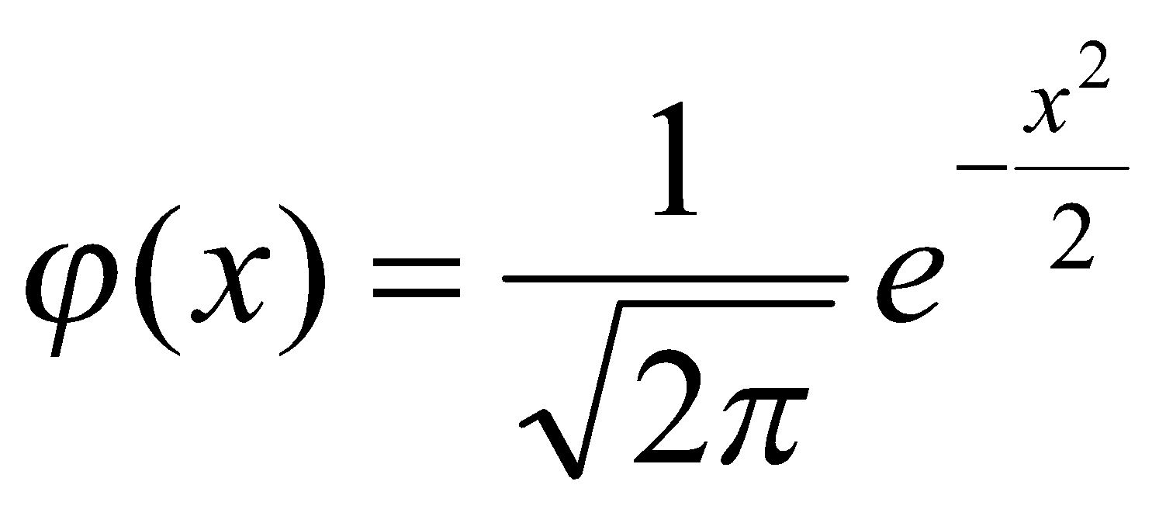
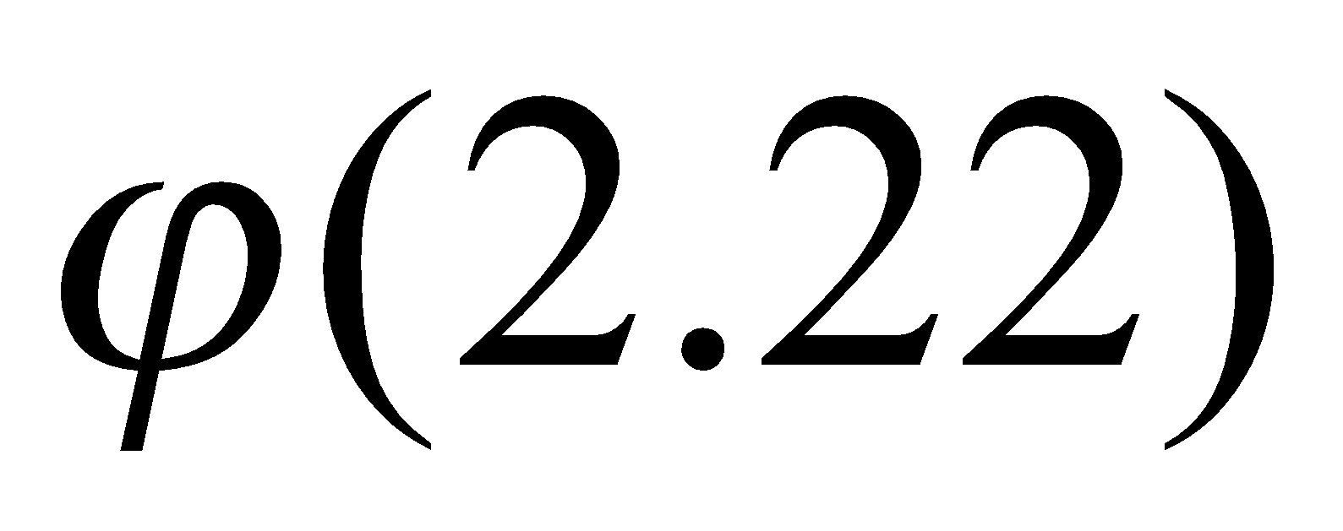
Пример 1. Функция
задана своими значениями
х | у
2,0 2,1 2,2 2,3 2,4 2,5 2,6 | 0,0540 0,0440 0,0355 0,0283 0,0224 0,0175 0,0136
Применяя первую интерполяционную формулу Ньютона,
найти

Slide 31
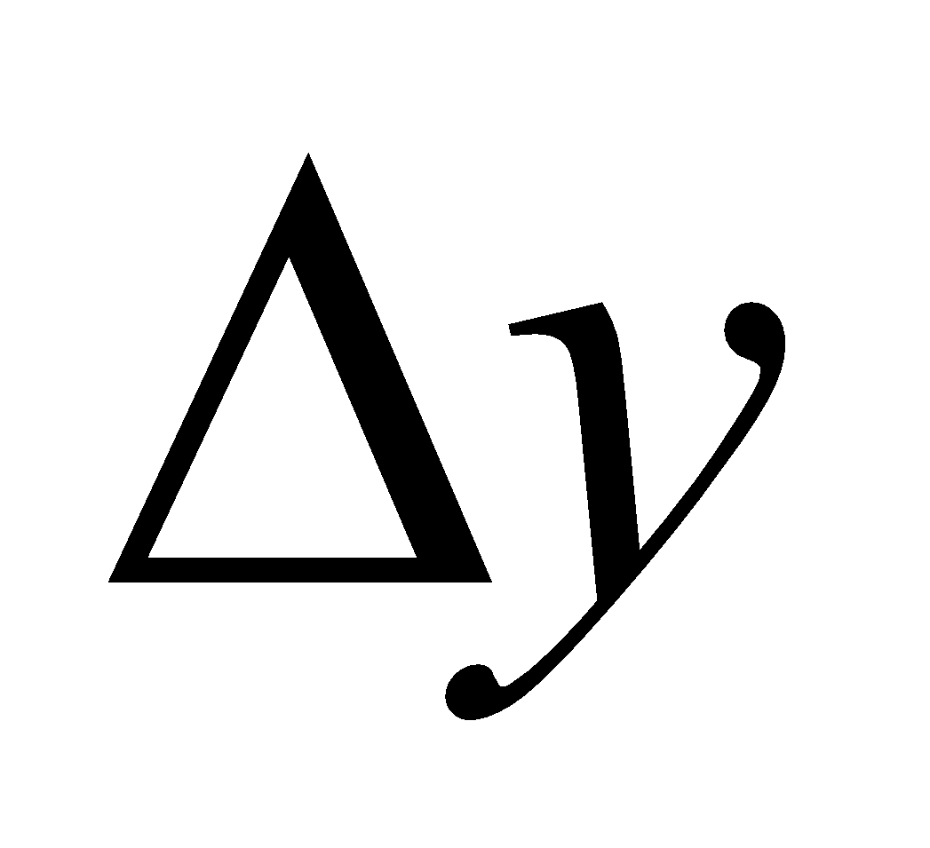
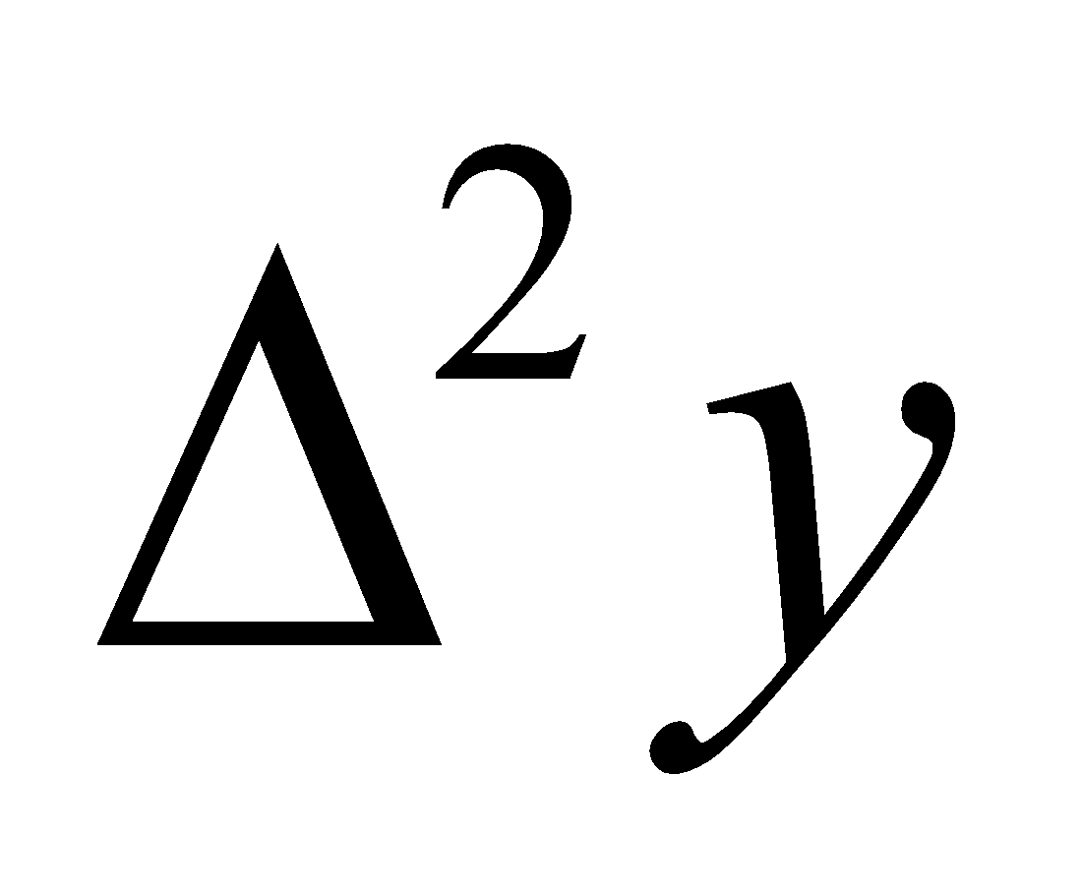
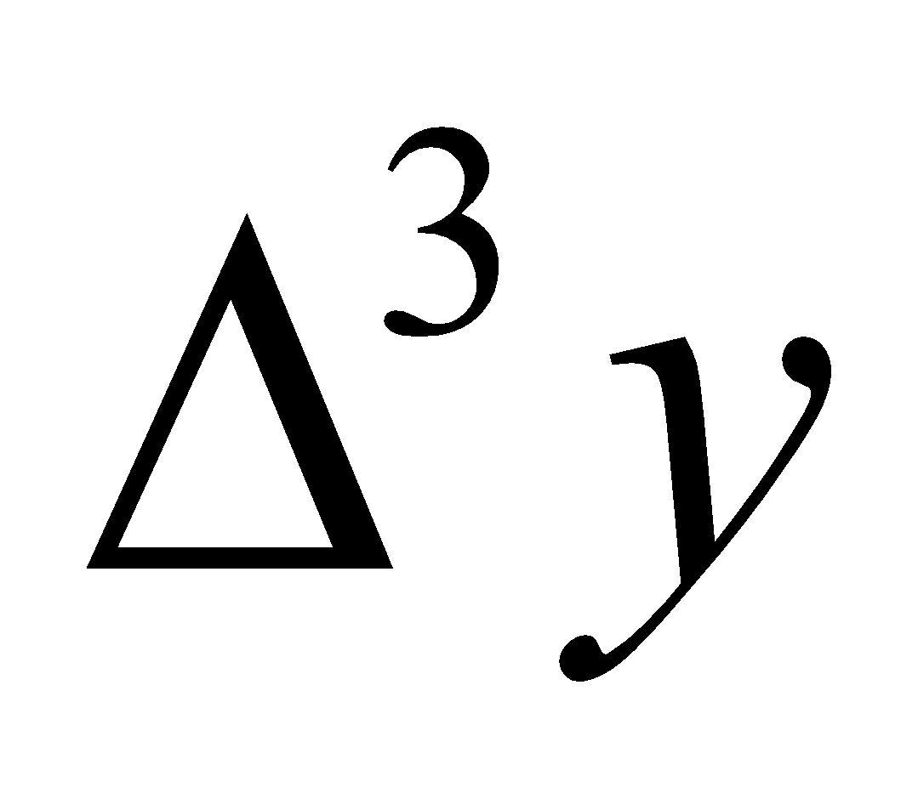

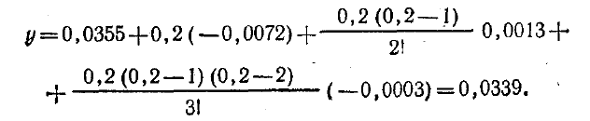
Решение
х | у
2,0 2,1 2,2 2,3 2,4 2,5 2,6 | 0,0540 0,0440 0,0355 0,0283 0,0224 0,0175 0,0136 | -0,0100 -0,0085 -0,0072 -0,0059 -0,0049 -0,0039 | 0,0015 0,0013 0,0013 0,0010 0,0010 | -0,0002 0 -0,0003 0

Slide 32

Вторая интерполяционная формула Ньютона
Второй интерполяционный полином Ньютона применяется для нахождения значений функций в точках, расположенных в конце интервала интерполирования.
Запишем интерполяционный многочлен в виде:

Slide 33
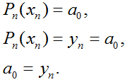
Определение коэффициентов
Коэффициенты а₀,а₁,..., а_{n} определяем из условия:
P_{n} (x_{i} ) = y_{i} i=0,...,n.
1.Полагаем в интерполяционном многочлене x = x_{n}, тогда

Slide 34

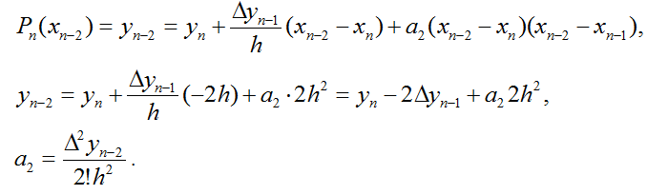
Определение коэффициентов
2.Полагаем x=x_{n-1}, тогда:
P_{n}(x_{n-1})=y_{n-1}=y_{n}+a₁(x_{n-1} – x_{n}) , h=x_{n} – x_{n-1} ,
Следовательно:
3.Полагаем x=x_{n-2} , тогда

Slide 35
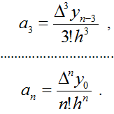
Определение коэффициентов
Аналогично можно найти другие коэффициенты многочлена:

Slide 36
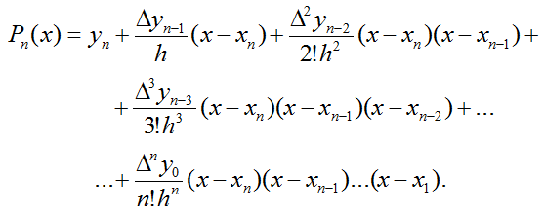
Вторая интерполяционная формула Ньютона
Подставляя эти выражения в формулу (1), получим вторую интерполяционную формулу Ньютона или многочлен Ньютона для интерполирования «назад».

Slide 37
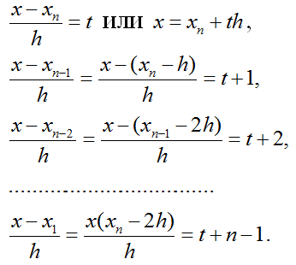
Вторая интерполяционная формула Ньютона
Введем обозначения:

Slide 38

Вторая интерполяционная формула Ньютона
Произведя замену, получим
Это вторая формула Ньютона для интерполирования «назад».

Slide 39
Пример
Вычислить теплоемкость (табл.1) для температуры Т=550 К.
Воспользуемся второй формулой Ньютона и соответствующими конечными разностями (табл. 2)

Slide 40
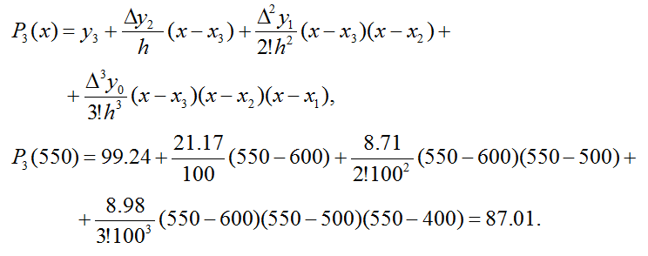
Пример
Следовательно, значение теплоемкости при температуре 550 К равно:
Ср(550)=97,01 Дж/(моль К).

Slide 41
Аппроксимация функций
Особенностью интерполяции являлось то, что интерполирующая функция строго проходит через узловые точки таблицы, т. е. рассчитанные значения совпадали с табличными: y_{i}=f(x_{i}).
Эта особенность обуславливалась тем, что количество коэффициентов в интерполирующей функции (m) было равно количеству табличных значений (n)

Slide 42
Особенности аппроксимации
Если для описания табличных данных будет выбрана функция с меньшим количеством коэффициентов (m<n), что часто встречается на практике, то уже нельзя подобрать коэффициенты функции так, чтобы функция проходила через каждую узловую точку.

Slide 43
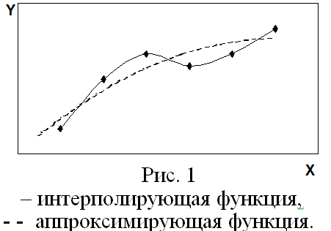
Особенности аппроксимации
В лучшем случае, она будет проходить каким – либо образом между ними и очень близко к ним (рис. 1).
Такой способ описания табличных данных называется аппроксимацией, а функция – аппроксимирующей.

Slide 44
Условия применения аппроксимации
Когда количество табличных значений очень велико. В этом случае интерполирующая функция будет очень громоздкой. Удобнее выбрать более простую в применении функцию с небольшим количеством коэффициентов, хотя и менее точную.

Slide 45
Условия применения аппроксимации
Когда вид функции заранее определен. Такая ситуация возникает, если требуется описать экспериментальные точки какой- либо теоретической зависимостью.

Slide 46
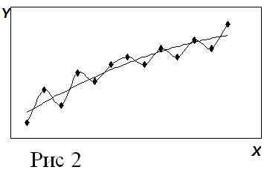
Условия применения аппроксимации
Аппроксимирующая функция может сглаживать погрешности эксперимента, в отличие от интерполирующей функции.
Так, на рис.2 точками показаны табличные данные – результат некоторого эксперимента. Разброс данных объясняется погрешностью эксперимента.

Slide 47
Условия применения аппроксимации
Интерполирующая функция, проходя через каждую точку, будет повторять ошибки эксперимента, иметь множество экстремумов: минимумов и максимумов – и в целом неверно отображать характер зависимости Y от X. Этого недостатка лишена аппроксимирующая функция.

Slide 48
Условия применения аппроксимации
Интерполирующей функцией невозможно описать табличные данные, в которых есть несколько точек с одинаковым значением аргумента.
Такая ситуация возможна, если один и тот же эксперимент проводится несколько раз при одних и тех же исходных данных. Однако это не является ограничением для использования аппроксимации, где не ставится условие прохождения графика функции через каждую точку.

